Slide 1
CE-FPN: Enhancing Channel Information for Object Detection
Notes:
主要是为了缓解FPN构建过程中由于通道减少而造成的信息丢失，并对融合后的特征进行优化。

Slide 2
Motivation
Limitations of FPN：
1. Information loss of channel reduction.
2. Information decay during fusion.
3. Aliasing effects in cross-scale fusion.
Notes:
FPN普遍存在三个局限: (1) 通道缩减带来的信息损失 (2)特征融合过程中的信息衰减 (3)跨尺度融合中的混叠效应。

Slide 3
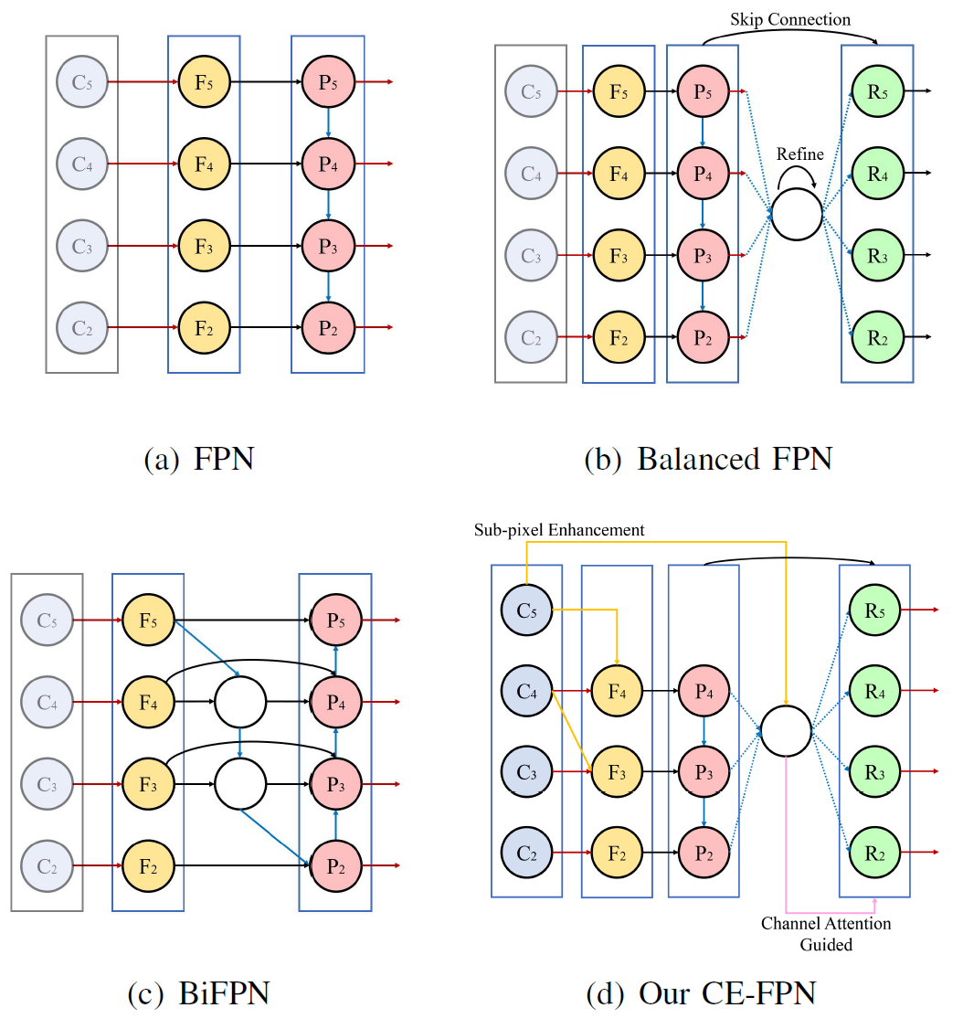
Information loss of channel reduction
2048
1024
512
256
256
256
256
256
Declining channels from the backbone outputs substantially reduces the computation consumption for subsequent prediction but also brings about the loss of information.
Notes:
--fpn会用1×1卷积对Ci做通道降维，在Fi中通道数被缩减至256，导致丢失了一定的通道信息。
--现有方法主要是在Fi后面去增添模块，像(b c)都沒有对Ci进行充分利用。EfficientDet指出增加FPN通道数可以提高性能，但会增加更多的参数和FLOPs，所以其最终采用还是使用相对较少的通道数的BiFPN来获得较好的精度。
--所以backbone输出特征图的通道数减少大幅降低了后续的计算消耗，但也带来了信息损失。

Slide 4
Information decay during fusion
The low-level and high-level information are complementary for object detection, while the semantical information would be diluted in the progress of top-down feature fusion.
The exploitation of context information is a proper approach to improve feature representation, which prevents increasing computational burden by adding deeper convolutional layers directly.
Aliasing effects in cross-scale fusion
Cross-scale fusion and skip connections are widely used to improve the performance. The intuitive and simple connections achieve the full use of diverse features on each level. However, there exist semantical differences in cross-scale feature maps, so that direct fusion after interpolation may cause aliasing Effects. And the miscellaneous integrated features might confuse the localization and recognition tasks.
Notes:
--目标检测中底层细节信息和深层语义信息是互补的。但在自顶向下的特征融合过程中，语义信息会被稀释。PAFPN和Libra R-CNN中提出了不同的特征融合方式来充分利用各个层次的特征，但高层语义特征的表征能力还没有被充分应用于低层特征。作者想利用深层特征丰富的上下文信息来改进特征表示.
--跨尺度融合和跳跃连接被广泛用于提高性能，实现对各层级特征的充分利用。但跨尺度特征图之间存在语义差异，插值后直接融合可能会产生混叠效应，对定位和识别任务产生混淆。作者也考虑通过注意力模块来优化融合后的混叠特征，增强它们的判别能力。

Slide 5
Contributions
1.We propose two novel channel enhancement methods inspired by sub-pixel convolution. We extend the intrinsic upsampling function of sub-pixel convolution to integrate rich channel information in our modules.
2.We introduce simple yet effective channel attention guided module to optimize the integrated features on each level.
3.We evaluate the proposed framework on MS COCO and obtain significant improvements over state-of-the-art FPN-based detectors.

Slide 6
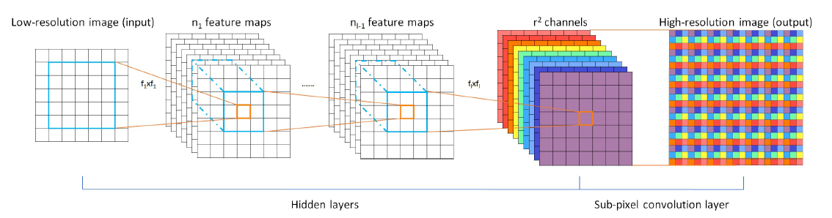
Sub-pixel Convolution
$${H×W×r}^{2} rH×rW×1$$
Notes:
--输入是原始低分辨率图像，通过三个卷积后得到与输入图像大小相同，通道数为r^2的特征图像。
--将特征图每个像素的r^2个通道按照特定位置排列成一个r×r的区域，对应高分辨率图像中一个r×r大小的子块。最终H×W×r^2的特征图被重排列成rH×rW×1的高分辨率图。前面的卷积运算在低分辨率图像上进行，只在最后一层对图像大小做变换，因此效率很高。
--sub-pixel卷积包含两个过程，普通卷积和排列像素。最后一个卷积输出特征的通道数需设置成固定值，即放大倍数r的平方，这样总的像素个数才能和要得到的高分辨率图像一致。

Slide 7
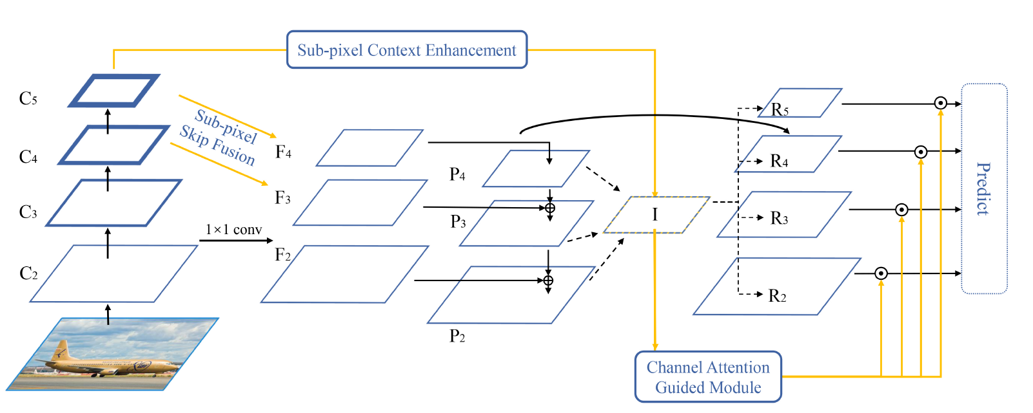
Overview
Notes:
--1. 受sub-pixel卷积启发提出sub-pixel跳跃融合方法来更好地利用Ci中丰富的通道信息。
--2. 提出sub-pixel上下文增强模块，从最高层特征图中获取上下文信息。sub-pixel卷积会先增加低分辨率图像通道数，带来额外计算量且存在一定不可靠性，但深层特征Ci已经有足够多的通道，可直接使用pixel shuffle，减少了通道信息的丢失。
--3. 提出简单有效的通道注意力引导模块来优化最终各层特征。增加的计算量较少，有效减缓了混叠效应。
--去掉F5和P5是因为提出的方法已充分利用了来自C5的通道信息，重复的特征融合会造成更严重的混叠效果，带来不必要的计算负担。

Slide 8
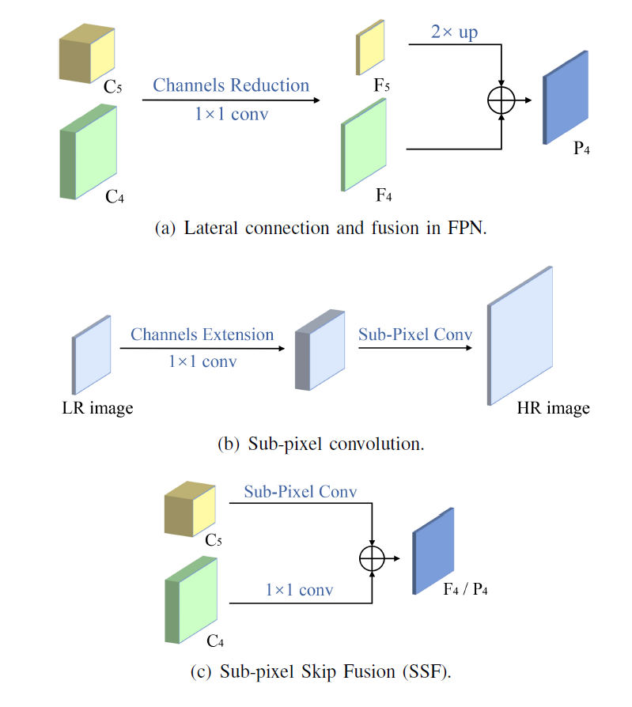
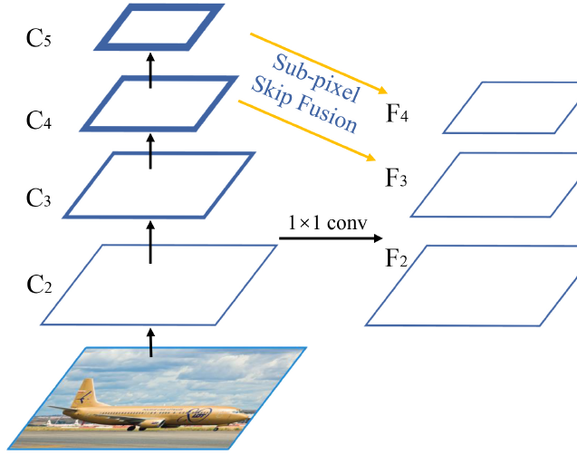
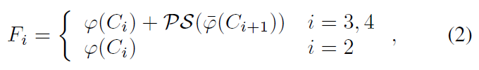
Sub-pixel Skip Fusion
$$H×W×C {H×W×（C×r}^{2}） rH×rW×C$$
Notes:
--(a)一般在特征融合前为提高计算效率都会以1×1卷积降低Ci通道数，导致通道信息丢失。
--(b) sub-pixel卷积，pixel shuffle操作将特征图形状重排列为rH×rW×C。r表示上采样倍数。使用sub-pixel卷积上采样时需先增加低分辨率图像通道数，增加了计算量。但{C4,C5}的通道数足以执行sub-pixel卷积，所以sub-pixel跳跃融合上采样前不用进行通道扩张。主要为了将{C4, C5}丰富的语义信息合并到Fi中，并尽可能减少通道信息损失。φ和φ-是1×1卷积降低通道数。PS是pixel shuffle操作，r为2。
SSF可看作C5到F4和C4到F3的两个额外连接，充分利用深层特征{C4, C5}丰富的通道信息，增强特征金字塔的表示能力。

Slide 9
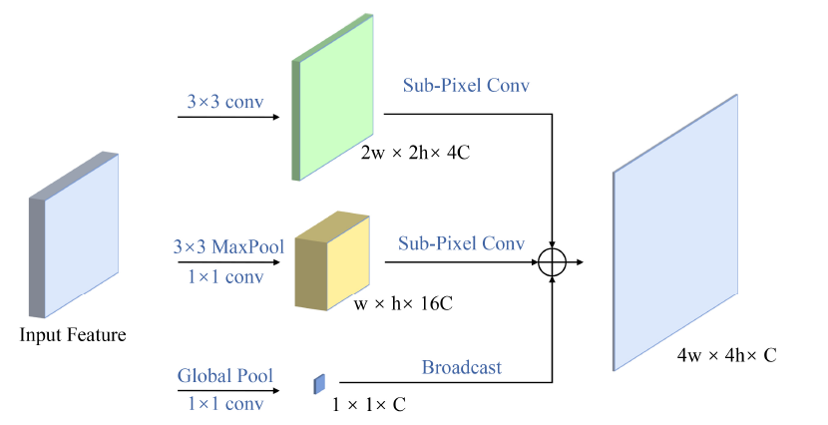
Sub-pixel Context Enhancement
Notes:
--通过提取融合C5局部和全局上下文信息，增强特征表示。
--在C5上使用3×3卷积提取局部信息并变换通道数，然后用sub-pixel卷积做上采样。
--通过3×3最大池化将输入特征下采样到w×h，以1×1卷积扩展通道数后接sub-pixel卷积(r=4)。(局部信息)
--在C5上做全局平均池化获取全局上下文信息，压缩通道数后broadcast到4wx4h大小。
--最后通过逐元素求和将三个特征图汇总到聚合图I中。
SCE充分利用高层特征的语义信息，提高I的表征能力，

Slide 10
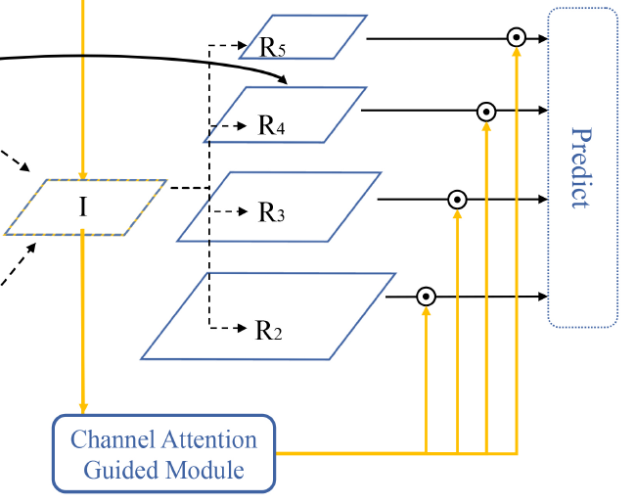
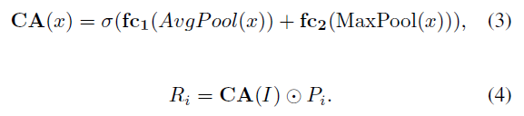
Channel Attention Guided Module
Notes:
--跨尺度特征图存在语义上的差异，简单聚合特征可能会导致混叠效应，对定位和识别任务产生混淆。FPN通过3x3卷积来缓解混叠效应。
--SSF和SCE融合了更多跨尺度特征图，混叠效应比FPN更严重。为缓解混叠效应，作者想通过注意力模块来提升稳定性。但在每一层上都加注意力模块会消耗大量计算资源。并且作者希望不同层级的注意力可从其他层级的信息中进行学习。因此作者提出一个受CBAM启发的通道注意力引导模块引导金字塔各层级缓解混叠效应。CAG通过I提取通道权重，使用全局平均池化和全局最大池化聚合两种不同的空间上下文信息，后接全连接层，输出的特征向量经逐元素求和和Sigmoid进行合并。得到的通道权重与每层输出特征相乘。
--CAG利用集成特征图I优化输出特征中的通道信息，减少混淆特征的误导，没有通过复杂结构增强特征的判别力。轻量且高效。

Slide 11
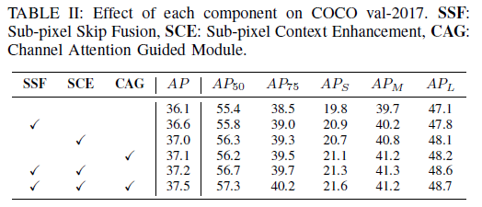
Experiments
Notes:
可以看到，在SSF和SCE中使用具有丰富通道信息的高级特征是有些重复的

Slide 12
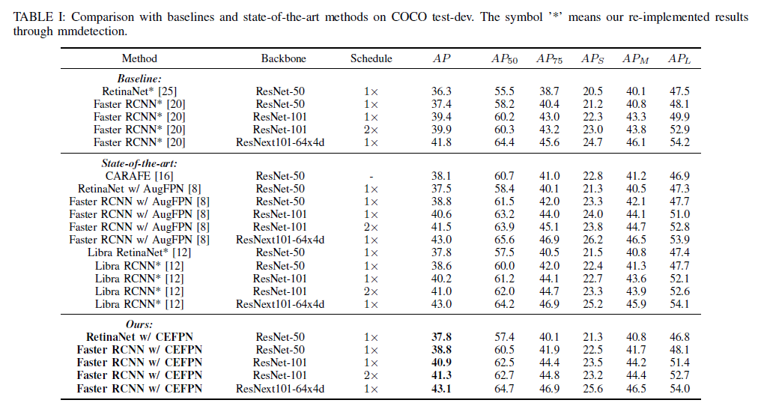
Experiments

Slide 13
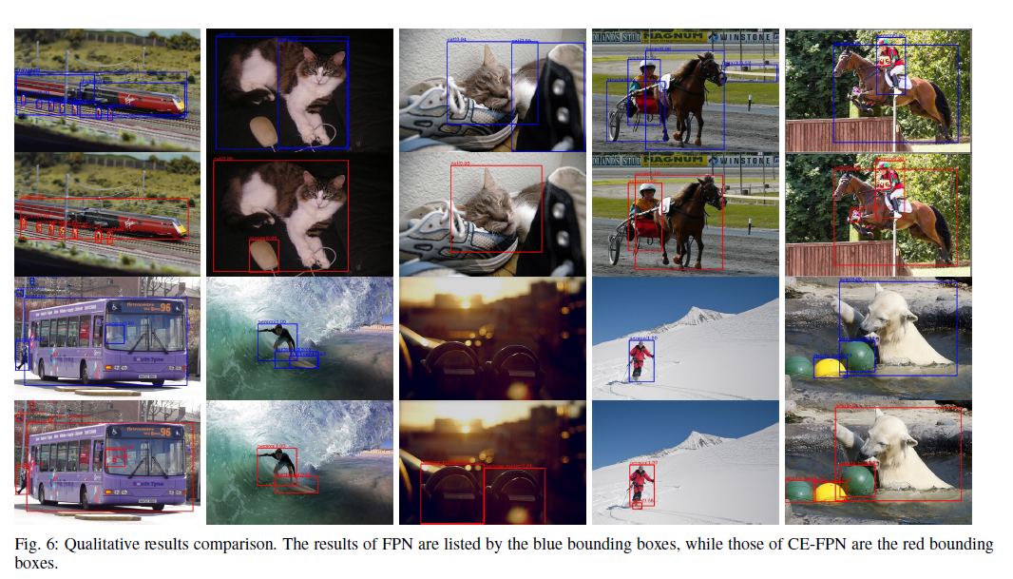
Experiments
Notes:
FPN会遗漏一些对象，因为这些对象太小或不在感受野内。也可能定位错误和识别错误。

